Slide 1
Za ljepši svijet posadi jedan cvijet
Dan Zemlje 2016.

Slide 2
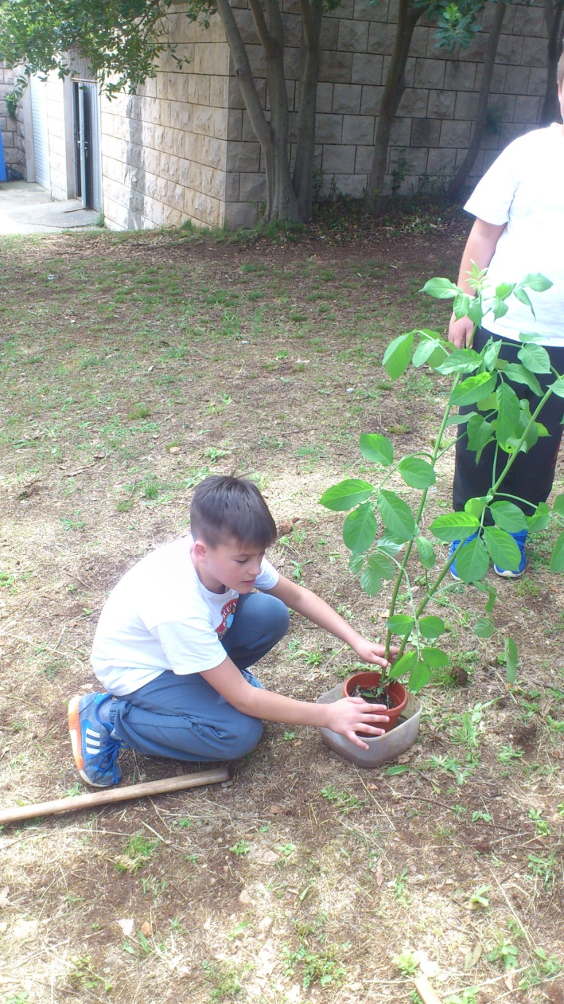
Četvrtaši su odlučili posaditi stablo, tvornicu kisika.
Zahvaljujemo barbi Ivici Mošiću na darovanoj sadnici bazge.

Slide 3
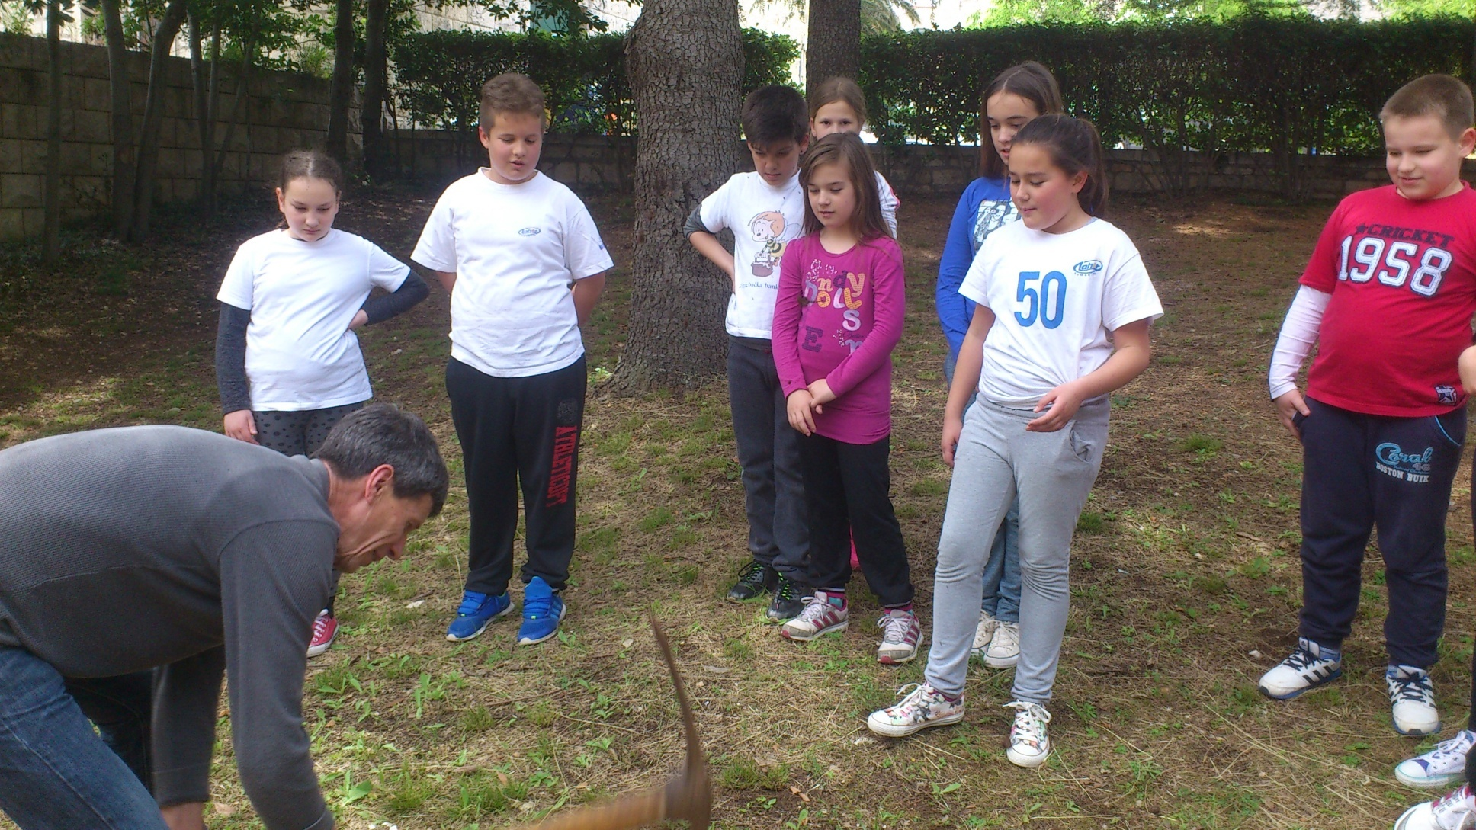
“Samo malo” nam je pomogao naš barba Pero...

Slide 4
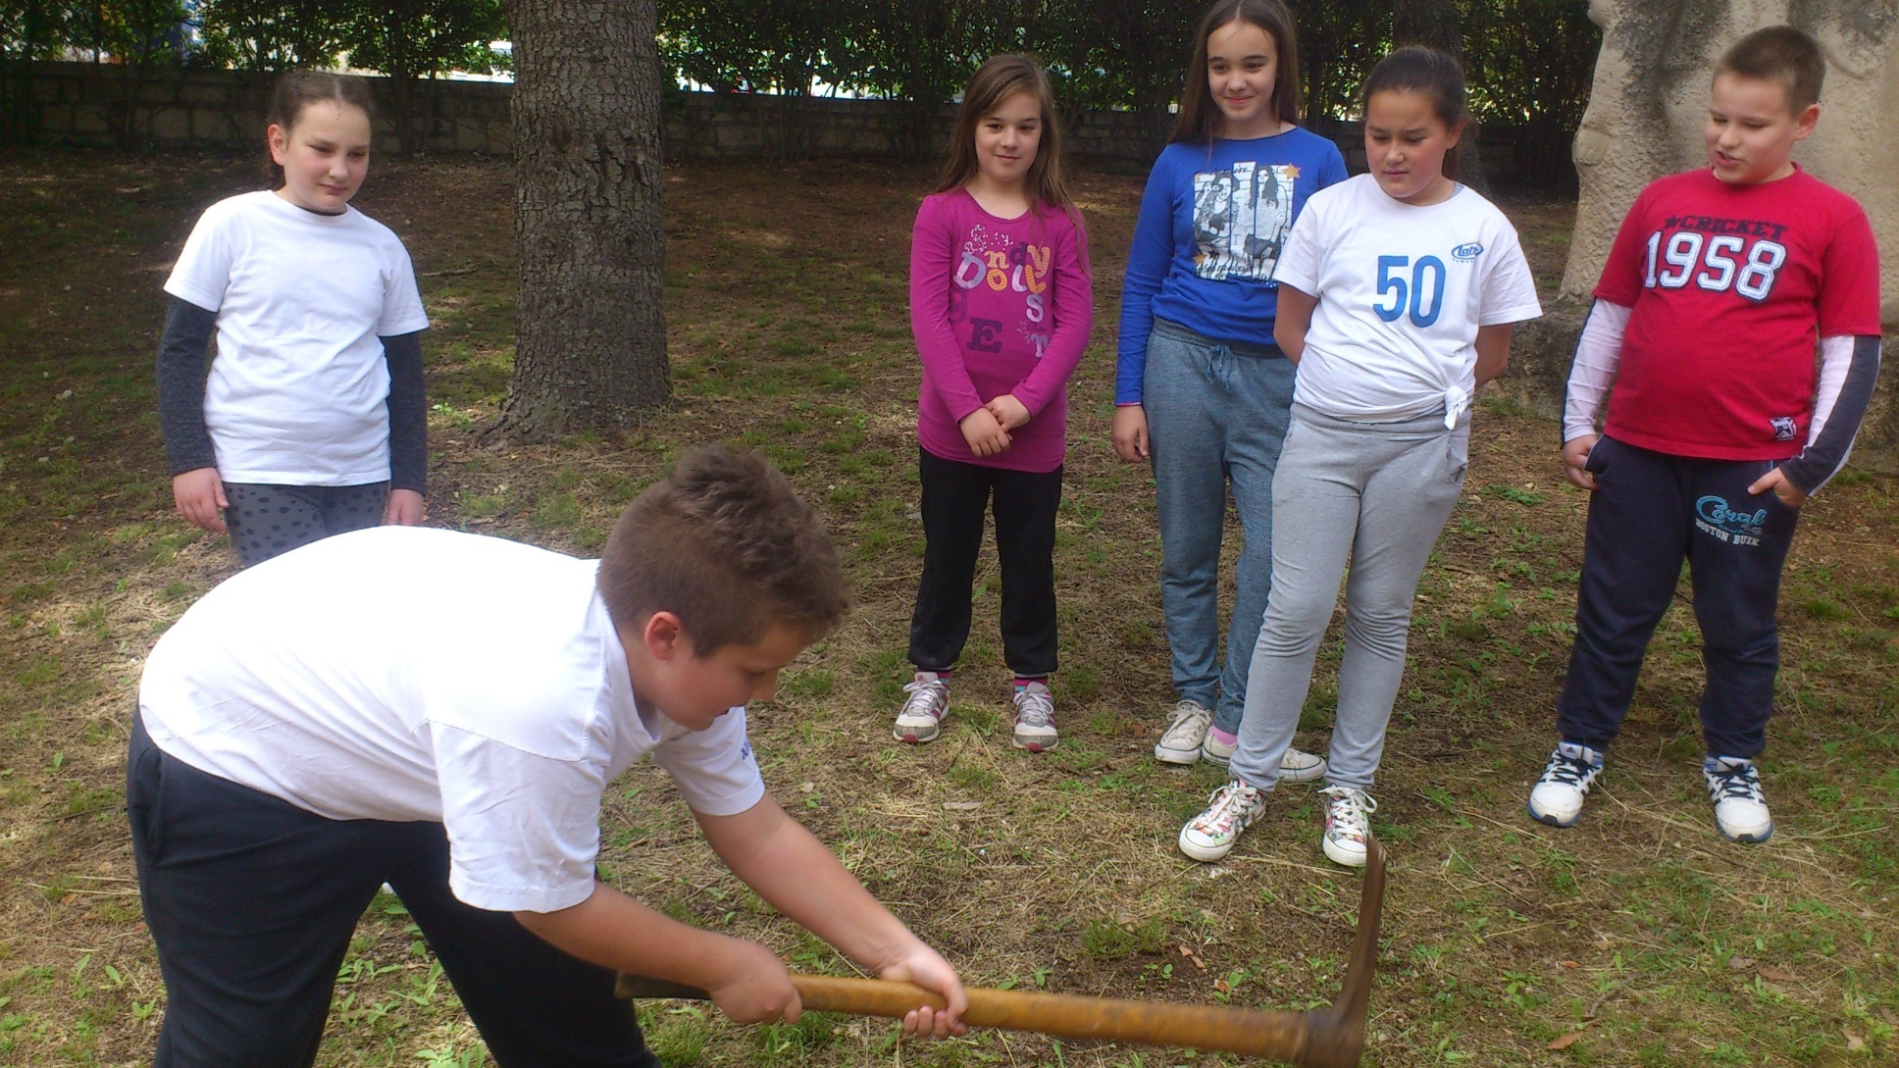
...ali i mi smo aktivno sudjelovali u teškim poslovima.

Slide 5
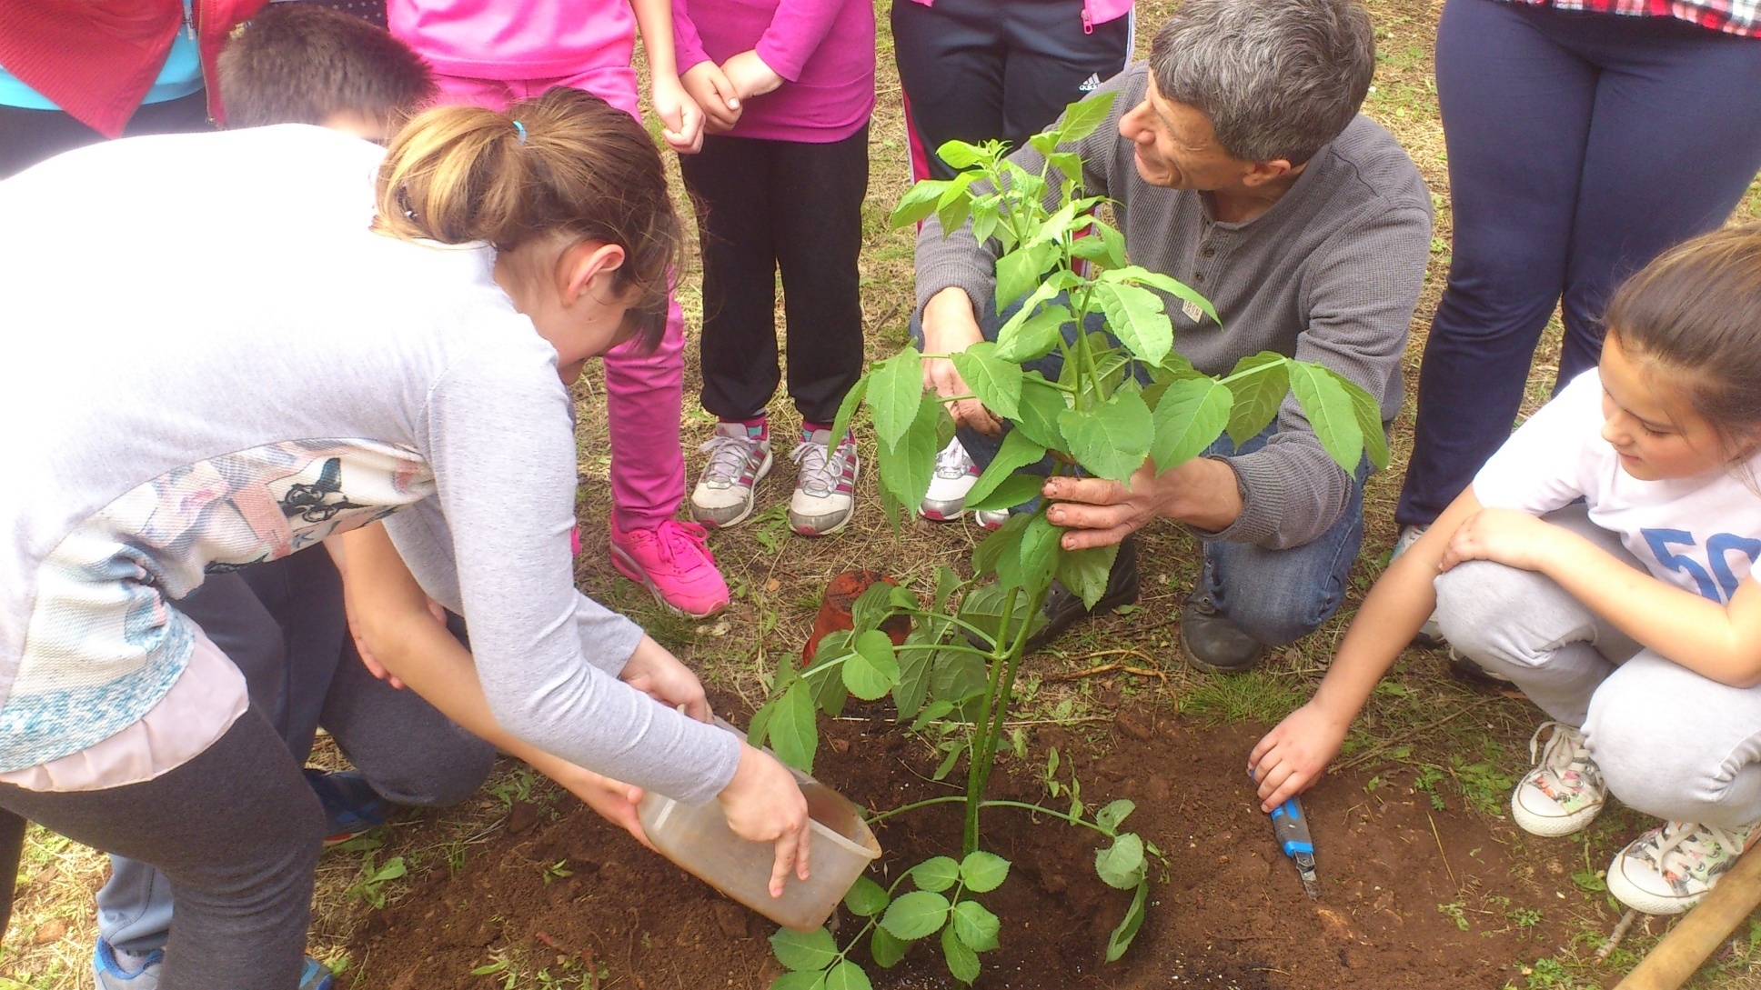
Sadnicu smo položili u rupu, zatrpali zemljom i zalili vodom.

Slide 6
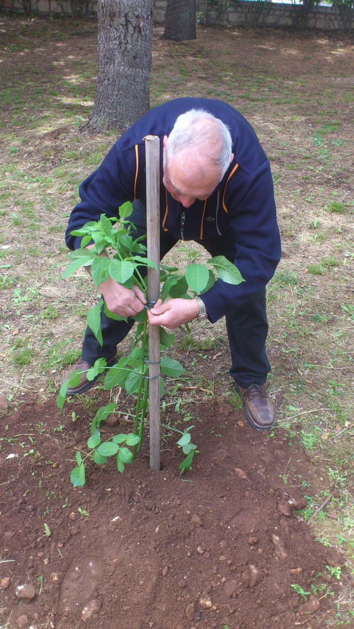
Završni potez stručnjaka, gospodina Sinaja Bulimbašića.

Slide 7
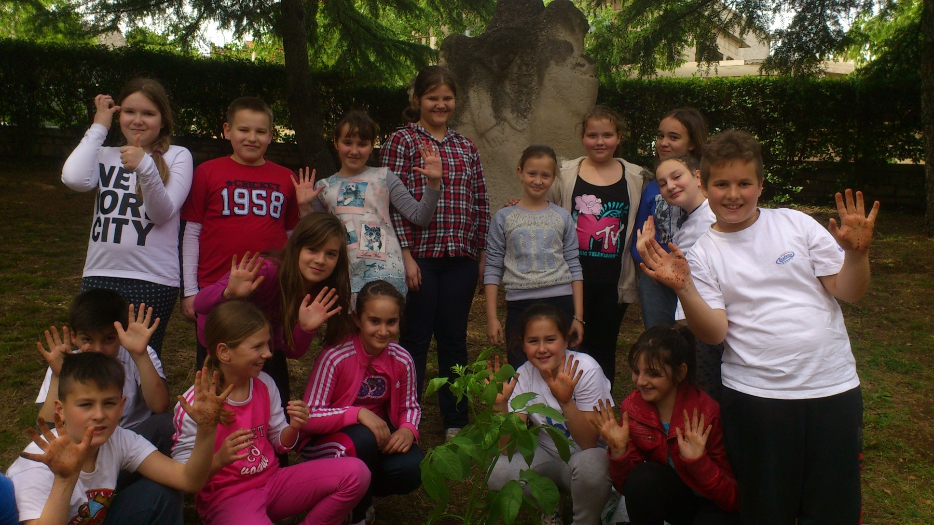
Pa, sretan vam Dan planeta Zemlje!

